Slide 1
Machine Learning - Clasificación

Slide 2
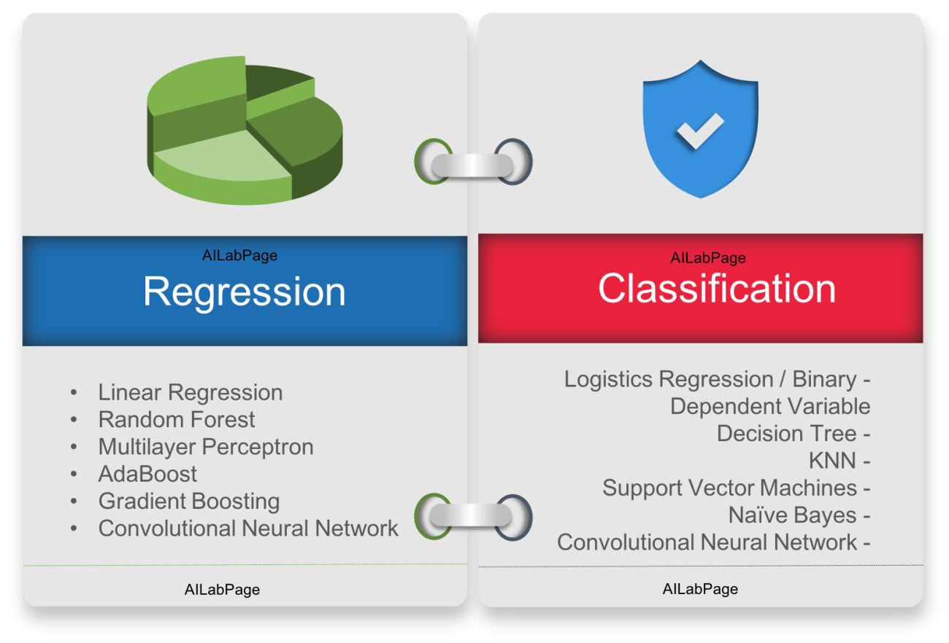
Algoritmo de clasificación
Aprendizaje supervisado:
Regresión
Clasificación
Aprendizaje no supervisado:
Clusterización
Reducción de dimensionalidad
Aprendizaje por refuerzo

Slide 3
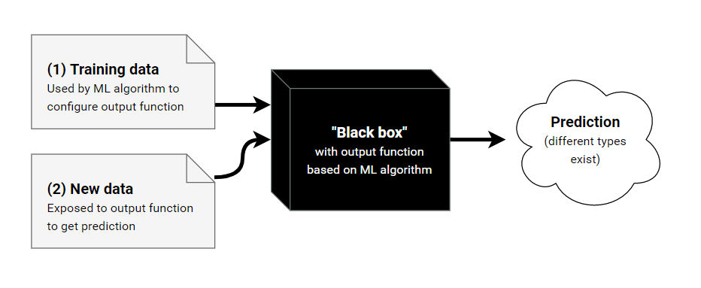
Modelo de Machine Learning
Un modelo de ML son un conjunto de parámetros y operaciones que permiten una entrada con datos (input) y, a partir de un proceso específico, obtiene una salida.
La salida normalmente son uno o más números que representan algo específico para el usuario.
Se le concede el nombre de “caja negra” habitualmente.

Slide 4
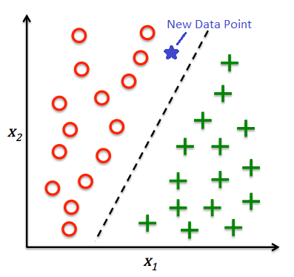
Algoritmos de clasificación
Los algoritmos de clasificación son algoritmos de aprendizaje supervisado cuyo objetivo es predecir etiquetas de clase categóricas de las nuevas instancias.
Dos tipos principales:
Clasificación binaria: solo hay dos clases posibles. Ejemplo: correo spam o no spam (0 o 1)
Clasificación multi-clase: más de dos clases. Ejemplo: identificación de dígitos (0 a 9)

Slide 5
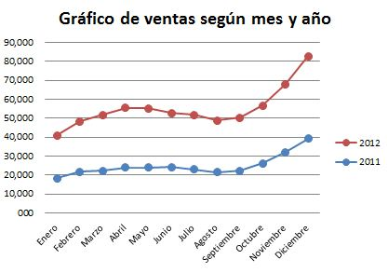

Tipos de técnicas principales en ML
Algoritmos de regresión
Algoritmos de clasificación
Regresión no lineal
Árbol de decisión

Slide 6
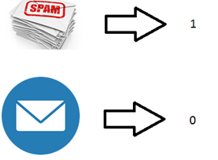
Nomenclatura en clasificación con palabras
Las palabras han de transformarse a números.
Las clases de los objetos se representan mediante vectores 2D.
El vector debe contener a 0 todas las clases de objetos disponibles y a 1 el que representa al objeto en su posición. No pueden coexistir dos valores 1.
Ejemplo para correo spam:
Definimos que la primera posición del vector 2D se corresponde con el correo SPAM y la segunda se corresponde con el correo no SPAM. Para definir el ejemplo de la imagen, tendríamos el vector [1, 0].

Slide 7
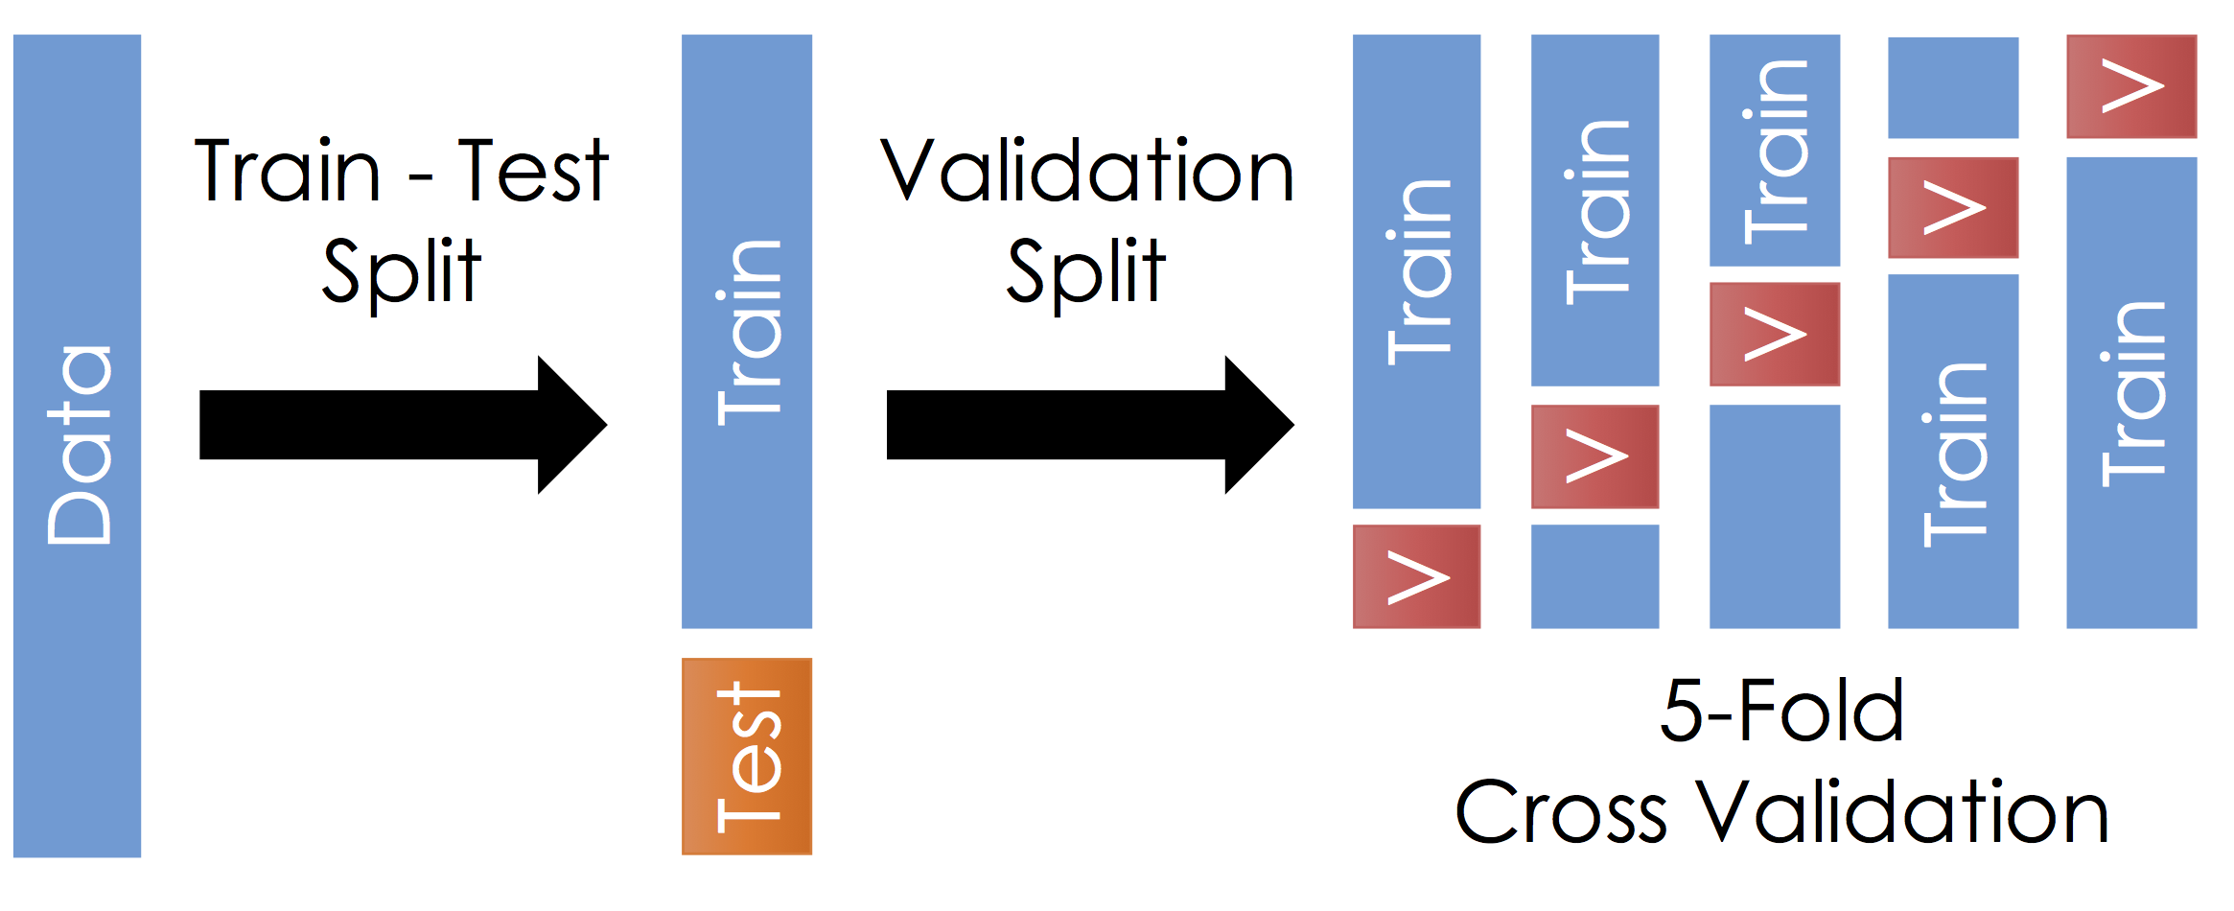
Conjuntos de datos
En Machine Learning, el conjunto de datos está dividido, normalmente, en tres partes:
Conjunto de entrenamiento: son los datos con los que se va a entrenar el modelo.
Conjunto de validación: sirve para que evitar el sobreentrenamiento* (overfitting)
Conjunto de test: son los datos con los que se va a testear el modelo. El resultado final del testeo ha de ser un porcentaje de acierto sobre el conjunto de test.
En Kaggle, para comparar los resultados de dos participantes diferentes, se observa el porcetaje de error (o acierto) de la predicción sobre el conjunto de entrenamiento.

Slide 8
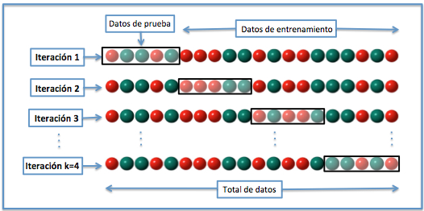
Validación cruzada
Técnica utilizada para obtener un conjunto de entrenamiento independiente y conocer el error existente en el conjunto de validación por iteración.
El objetivo es evitar el sobreentrenamiento.
Notes:
Se probaran todas las iteracciones hasta que pasen por validarse todo el conjunto
En cada iteración estas sacando un porcentaje distinto, si mejora cada porcentje esta aprendiendo con mas detalle. Si ese porcentaje comienza a bajar es el error se llama sobreaprendizaje.

Slide 9
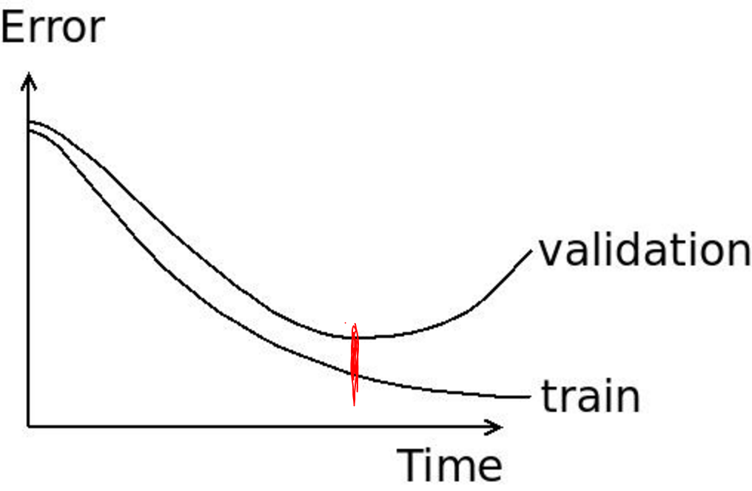
Sobreaprendizaje
Un modelo está sobreentrenado cuando el modelo ha aprendido detalles no relevantes del conjunto de entrenamiento.
Se caracteriza por el aumento del error en el conjunto de validación mientras el de entrenamiento sigue bajando.

Slide 10
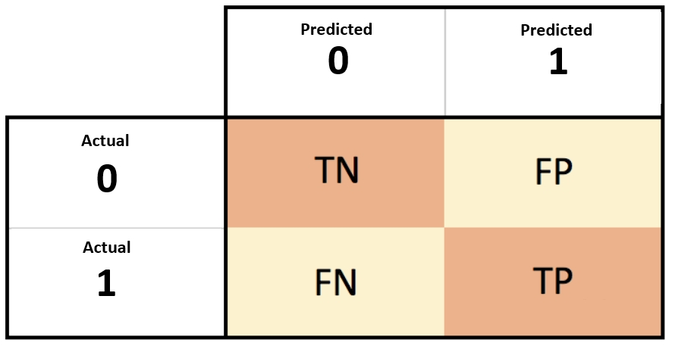
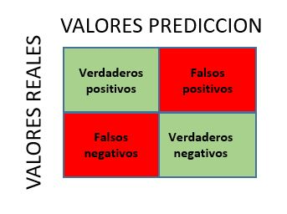
Matriz de confusión
Herramienta que permite visualizar el desempeño de un modelo de aprendizaje supervisado de clasificación.
Si hay más de una clase:
Eje horizontal: falso negativo
Eje vertical: falso positivo

Slide 11
Preguntas

